Slide 1
Escoamentos Compressíveis
Capítulo 07
Movimento de ondas não-estacionárias

Slide 2
7.1 Introdução
Exemplos de ondas não-estacionárias:
Sistema de exaustão de motores recíprocos de combustão interna.
Tubos de choque (dispositivos de laboratório para estudos de gases a altas pressões e altas temperaturas).

Slide 3
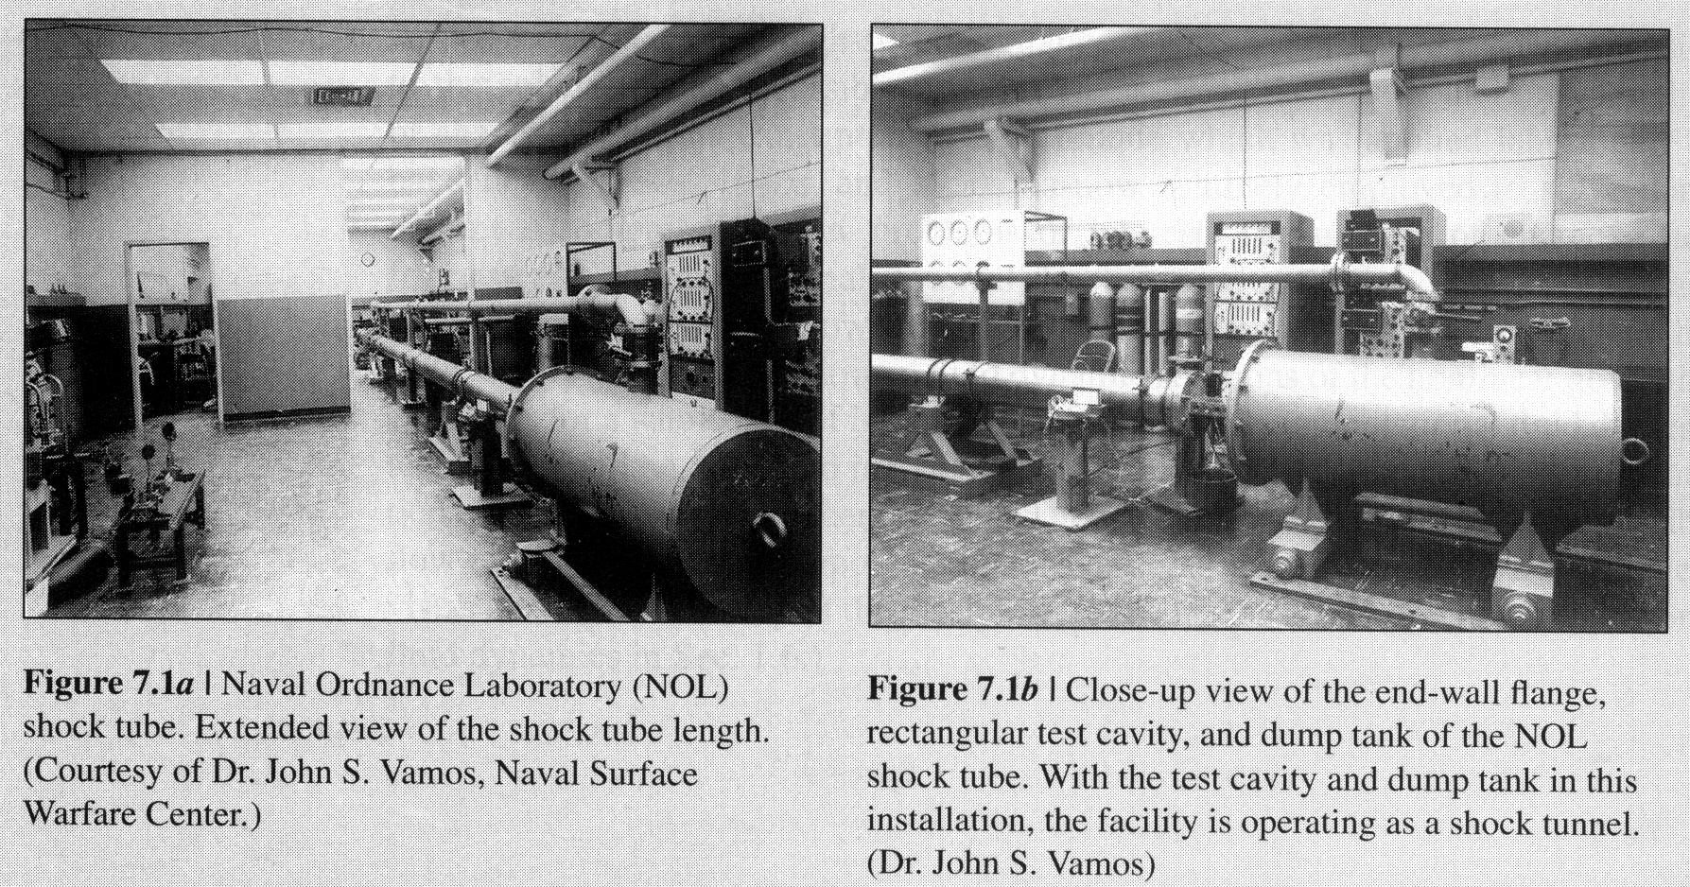
7.1 Introdução

Slide 4
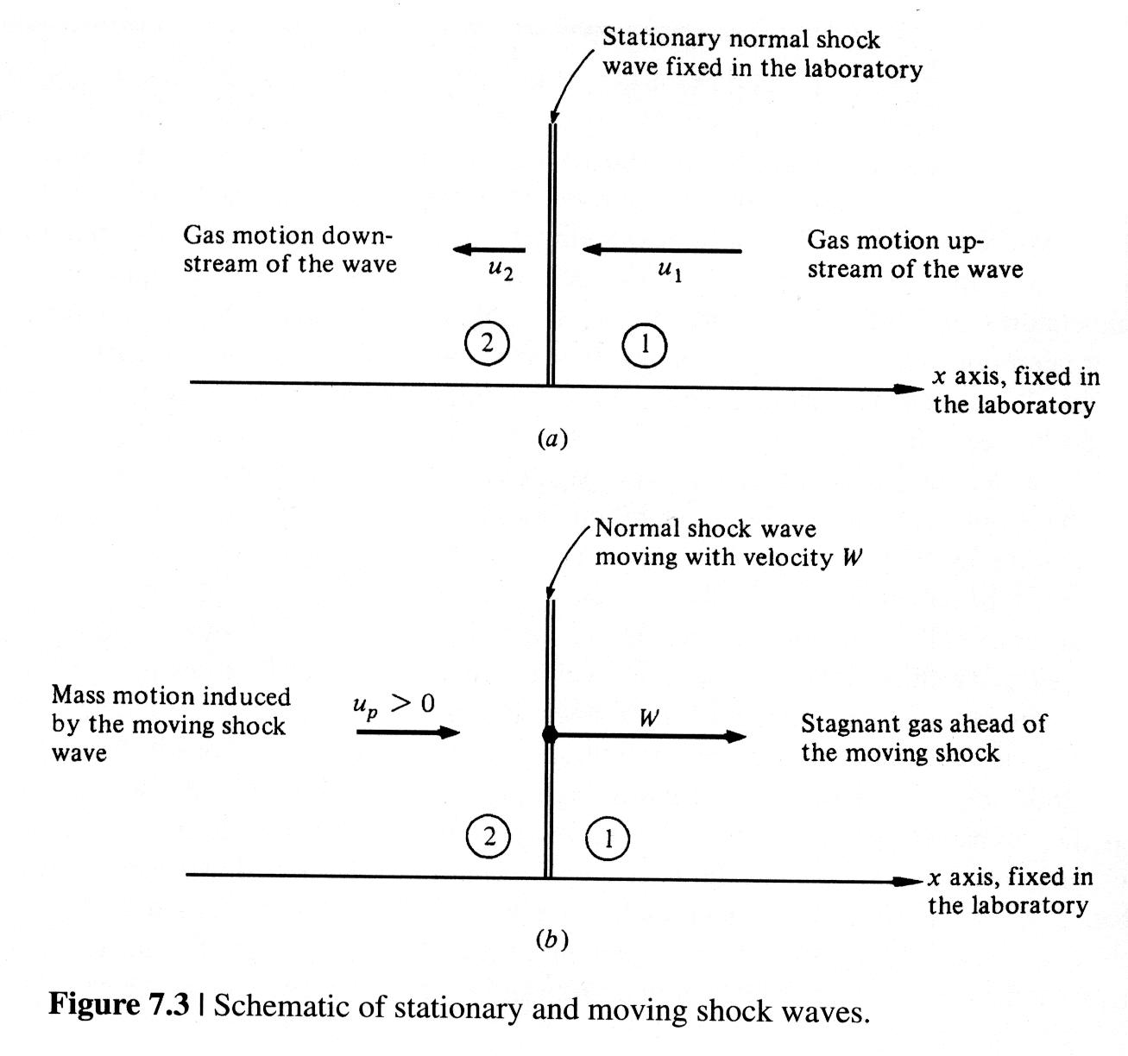
7.1 Introdução
Onda de choque vista como uma onda estacionária, fixa no espaço.

Slide 5
7.1 Introdução
Importante aplicação do movimento de ondas não-estacionárias: tubos de choque.
Consiste em um tubo, fechado em ambas as extremidades, com um diafragma separando uma região de alta pressão de uma região de baixa pressão.

Slide 6
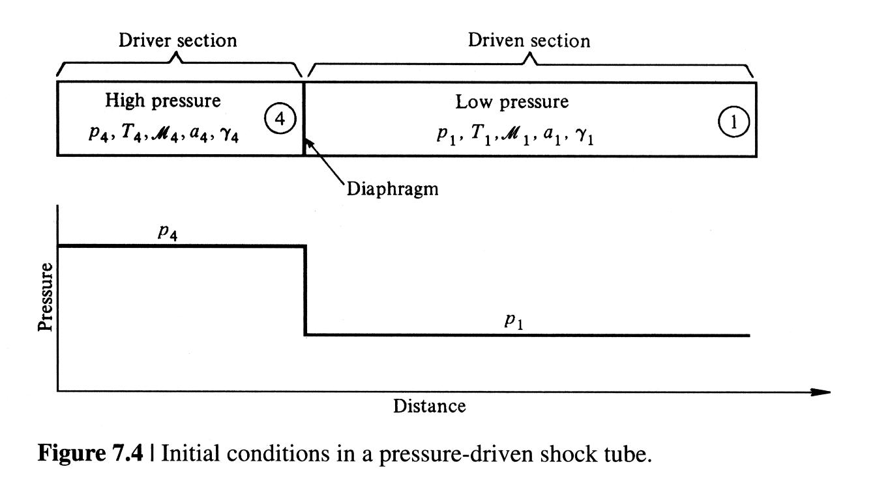
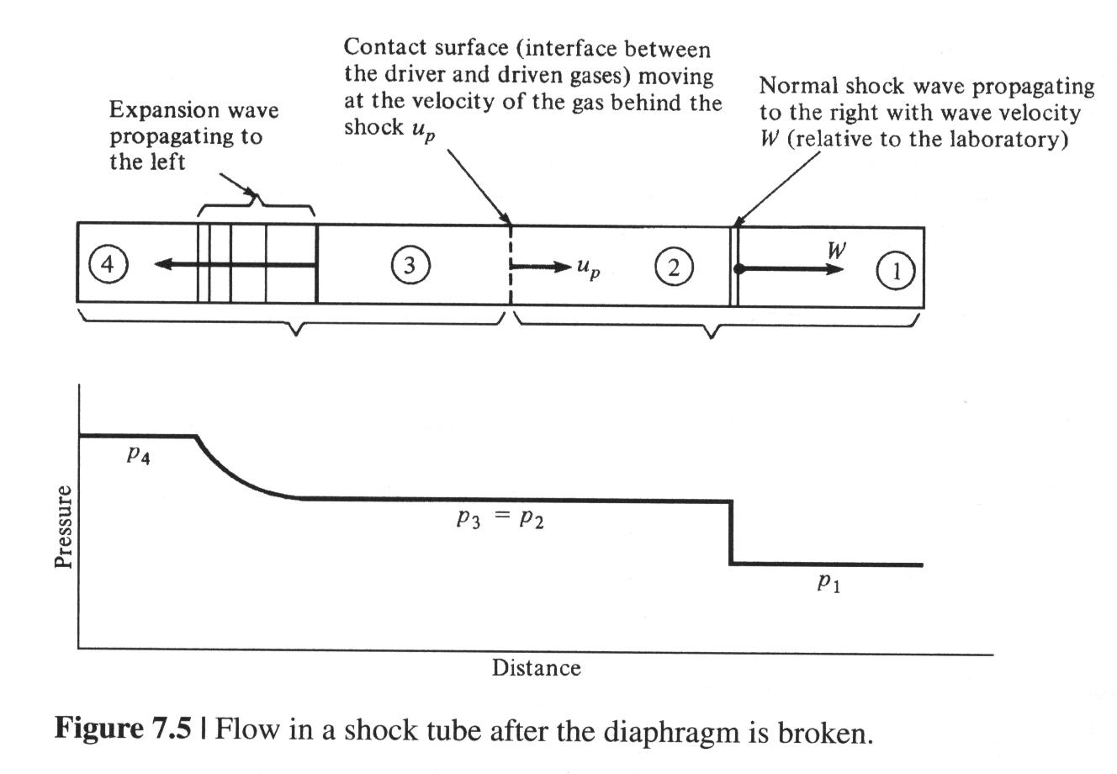
7.1 Introdução

Slide 7
7.1 Introdução
Quando o diafragma é rompido, uma onda de choque propaga-se na região de baixa (1), enquanto na região de alta pressão (4) há a propagação de ondas de expansão. A região 4 é chamada de seção condutora, enquanto a região 1 é a seção conduzida.

Slide 8
7.1 Introdução
Tubos de choque são valiosos instrumentos da dinâmica de gases, possuindo importante aplicação ao estudo de gases em altas temperaturas na física e na química, em testes de veículos super e hipersônicos e em lasers químicos.

Slide 9
7.2 Ondas de choque normal em movimento
Equações para um choque normal estacionário:
u₁: velocidade do gás à frente da onda de choque, relativa à onda;
u₂: velocidade do gás atrás da onda de choque, relativa à onda;

Slide 10
7.2 Ondas de choque normal em movimento
Considerando-se, então:
W: a velocidade do gás antes da onda de choque, relativa à onda;
W – u_{p}: a velocidade do gás após a onda de choque, relativa à onda.

Slide 11
7.2 Ondas de choque normal em movimento
A partir das expressões anteriores e de manipulações adequadas, obtém-se a equação de Hugoniot:
Isto era esperado, uma vez que a equação de Hugoniot relaciona apenas propriedades termodinâmicas.

Slide 12
7.2 Ondas de choque normal em movimento
Em geral, as equações da continuidade, momentum e energia devem ser resolvidas numericamente.
Contudo, para um gás caloricamente perfeito, tem-se que:

Slide 13
7.2 Ondas de choque normal em movimento
Similarmente:
O parâmetro mais conveniente ao se trabalhar com ondas em movimento é a razão entre p₂ e p₁.

Slide 14
7.2 Ondas de choque normal em movimento
Definindo-se o número de Mach para choques em movimento:
Incorporando-se essa definição às relações para gases caloricamente perfeitos:

Slide 15
7.2 Ondas de choque normal em movimento
Da relação anterior:
De onde obtém-se que:

Slide 16
7.2 Ondas de choque normal em movimento
Uma onda de choque que se propaga em um gás em repouso induz o movimento de massa com uma velocidade u_{p} atrás da onda. Da equação da continuidade:

Slide 17
7.2 Ondas de choque normal em movimento
De onde obtém-se que:
Número de Mach do movimento induzido:

Slide 18
7.2 Ondas de choque normal em movimento
No caso de um choque infinitamente forte:
Existe uma diferença fundamental entre um choque estacionário e um choque em movimento: as propriedades de estagnação de ambos os escoamentos são diferentes.

Slide 19
7.2 Ondas de choque normal em movimento
Por exemplo, no caso da entalpia:
Em um escoamento invíscido adiabático transiente, a entalpia total não é constante:

Slide 20
7.3 Onda de choque refletida
Considerando-se uma onda de choque que se propaga da direita para a esquerda com uma velocidade W e que se move em direção a uma parede sólida. No momento em que o choque atinge a parede, poder-se-ia pensar que a velocidade do escoamento na parede seria igual a u_{p}, entrando na parede, o que é fisicamente impossível.

Slide 21
7.3 Onda de choque refletida
De modo a evitar esta impossibilidade, a natureza cria imediatamente uma onda de choque normal refletida, que viaja para a esquerda com velocidade W_{R}. Assim, tem-se que o movimento da massa atrás do choque refletido apresenta velocidade nula (u₅ = 0).

Slide 22
7.3 Onda de choque refletida
Diagramas de ondas: gráfico do tipo tempo versus posição, no qual é apresentado o movimento da onda.

Slide 23
7.3 Onda de choque refletida
Os diagramas de ondas também podem ser utilizados para a observação do movimento de elementos do fluido.
Choque refletido:
W_{R} + u_{p}: velocidade do gás à frente da onda de choque, relativa à onda.
W_{R}: velocidade do gás atrás da onda de choque, relativa à onda.

Slide 24
7.3 Onda de choque refletida
Equações da continuidade, momentum e energia para a onda refletida:

Slide 25
7.3 Onda de choque refletida
Considerando-se um gás caloricamente perfeito, tem-se que

Slide 26
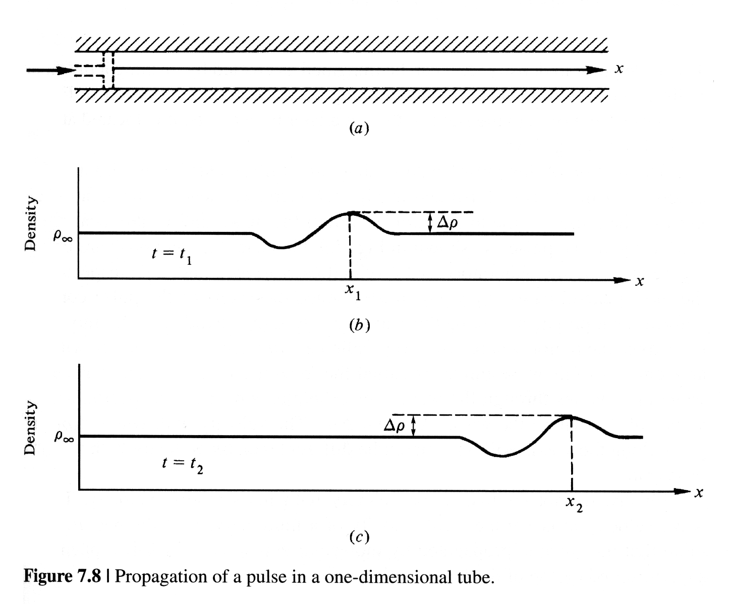
7.4 Quadro físico da propagação de ondas
Considere um longo tubo no qual as propriedades variam somente na direção axial.

Slide 27
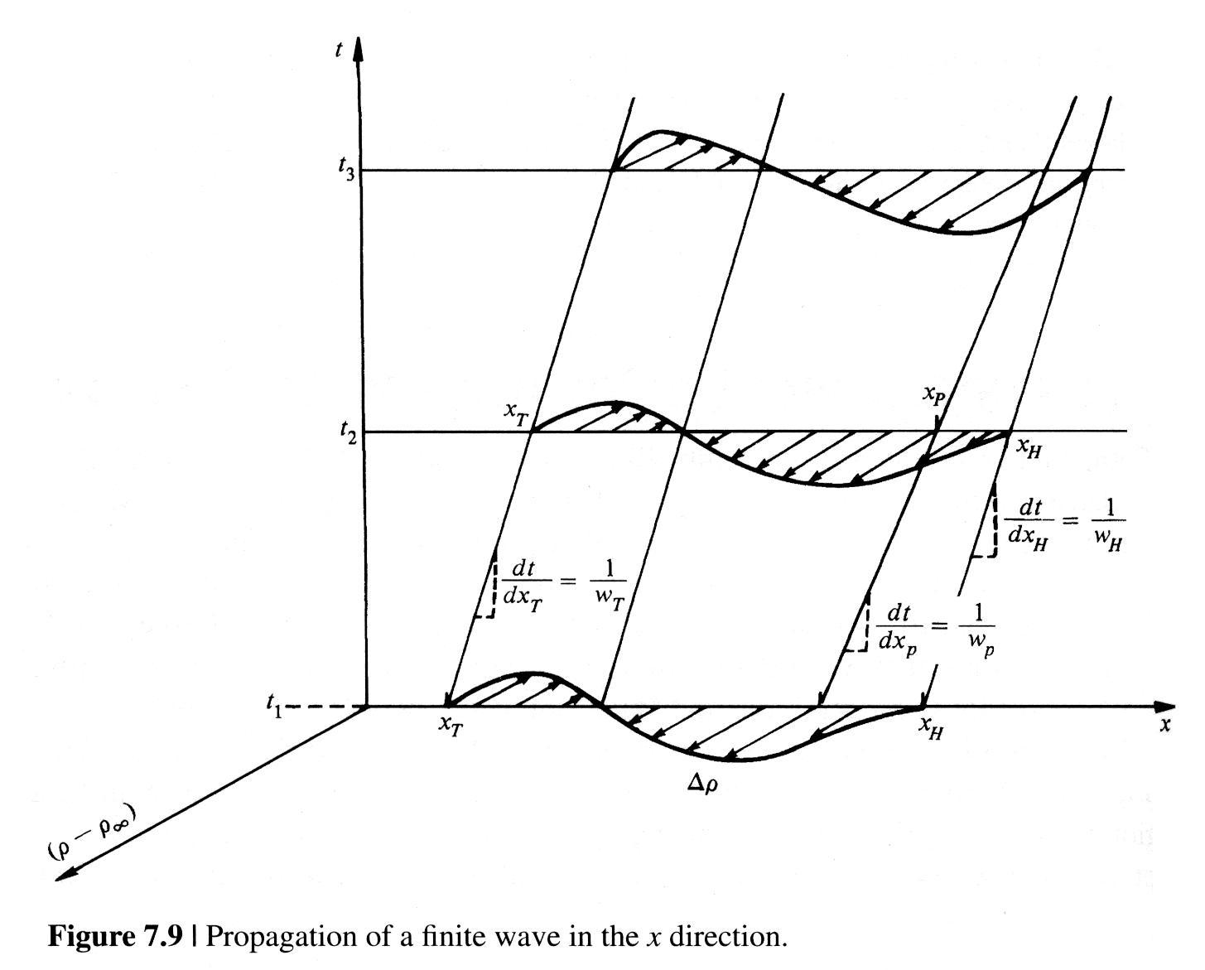
7.4 Quadro físico da propagação de ondas
Movimento do pulso:

Slide 28
7.4 Quadro físico da propagação de ondas
Movimento do pulso:
x_{H}: localização do início do pulso.
x_{T}: localização do final do pulso.
x_{P}: localização do valor máximo (pico) do pulso.
Em geral:
Assim, a onda se deforma ao longo de sua propagação.

Slide 29
7.4 Quadro físico da propagação de ondas
Como o distúrbio Δρ se propaga ao longo do eixo x, a região em que Δρ ≠ 0 é chamada de onda finita. A velocidade com a qual um elemento desta onda se move é chamada de velocidade local de onda w. Em geral, o valor de w varia através da onda.

Slide 30
7.5 Elementos da teoria acústica
Equações da conservação da massa, momentum e energia:

Slide 31
7.5 Elementos da teoria acústica
Perturbações: Δρ, Δu.
Escoamento unidimensional (eq. da continuidade):

Slide 32
7.5 Elementos da teoria acústica
Que origina
Escoamento unidimensional (eq. do momentum):

Slide 33
7.5 Elementos da teoria acústica
Expressando a pressão em função de outras propriedades termodinâmicas:
Contudo, a entropia é constante para o movimento de onda invíscida e adiabática. Assim:

Slide 34
7.5 Elementos da teoria acústica
Considerando-se que p e ρ variam com x:
Fazendo-se, então:
Tem-se que:

Slide 35
7.5 Elementos da teoria acústica
Retornando-se à equação do momentum:
Empregando-se as perturbações:
Neste ponto, ainda tem-se equações exatas para escoamentos unidimensionais isentrópicos.

Slide 36
7.5 Elementos da teoria acústica
Considerando-se, então, uma onda muito fraca, de modo que Δρ e Δu sejam perturbações muito pequenas. Neste caso, por definição, a onda se torna uma onda sonora, e assim,
Deste modo, pode-se escrever

Slide 37
7.5 Elementos da teoria acústica
Mas como s = const., tem-se que
Expandindo-se em uma série de Taylor:

Slide 38
7.5 Elementos da teoria acústica
Substituindo-se a série na equação do momentum:

Slide 39
7.5 Elementos da teoria acústica
Como Δρ e Δu são quantidades muito pequenas, produtos dessas quantidades e suas derivadas são extremamente pequenos. Assim, os termos de segunda ordem e ordem superior são muito pequenos quando comparados aos termos de primeira ordem.

Slide 40
7.5 Elementos da teoria acústica
Neste caso, tem-se:
Estas equações são chamadas de equações acústicas, pois descrevem o movimento de um gás induzido pela passagem de uma onda sonora.

Slide 41
7.5 Elementos da teoria acústica
As equações acústicas são equações aproximadas, válidas para pequenas perturbações: quanto menores as perturbações, mais acurados são seus resultados. Sua grande vantagem, contudo, reside no fato de que são equações lineares.

Slide 42
7.5 Elementos da teoria acústica
Solução das equações da continuidade e do momentum:
Diferenciando-se a equação da continuidade em relação ao tempo:

Slide 43
7.5 Elementos da teoria acústica
Diferenciando-se a equação do momentum em relação à posição:
Substituindo-se então na equação anterior, tem-se:

Slide 44
7.5 Elementos da teoria acústica
A equação anterior constitui-se na clássica equação da onda, cuja solução é da forma
De modo análogo, as equações da continuidade e do momentum podem ser convenientemente manipuladas para obter-se uma solução para u.

Slide 45
7.5 Elementos da teoria acústica
Neste caso, tem-se
Em ambos os casos, F , G , f e g são funções arbitrárias de seus argumentos. Contudo, uma interpretação física muito forte surge das soluções gerais apresentadas.

Slide 46
7.5 Elementos da teoria acústica
Considerando-se, por exemplo, que G = 0:
Se a onda propaga-se ao longo do eixo x, seja Δρ₁ característica da propagação dessa onda. Assim:

Slide 47
7.5 Elementos da teoria acústica
Neste caso, deve-se ter que
Deste modo, um valor fixo de distúrbio Δρ₁ deve-se mover de tal modo que
Assim, da equação da onda

Slide 48
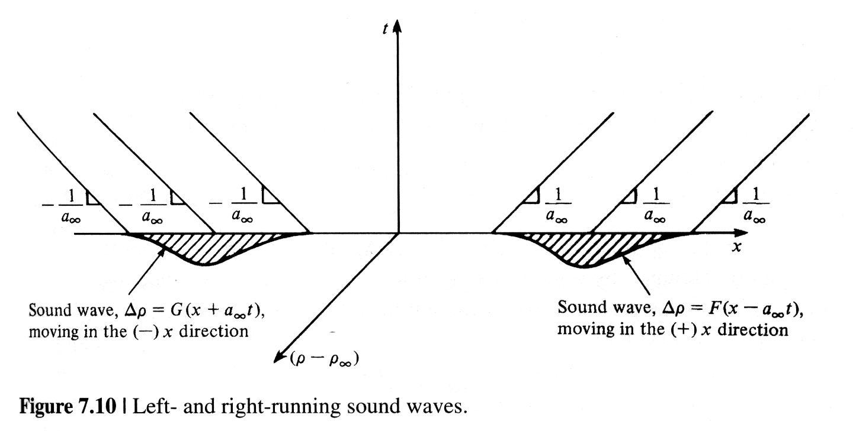
7.5 Elementos da teoria acústica
Tem-se que o coeficiente representa sempre o quadrado da velocidade de propagação da quantidade geral Φ.

Slide 49
7.5 Elementos da teoria acústica
Da análise anterior, tem-se que a quantidade , definida como , é a velocidade de propagação da onda. Além disso, considera-se que a mesma seja uma onda sonora. Tem-se então que a velocidade do som pode ser definida como .

Slide 50
7.5 Elementos da teoria acústica
Relação entre Δu e Δρ:
Tomando-se a relação
E fazendo-se g=0, tem-se:

Slide 51
7.5 Elementos da teoria acústica
Desta maneira, tem-se
Que, substituída na equação da continuidade linearizada resulta em

Slide 52
7.5 Elementos da teoria acústica
Nesse caso, deve-se ter que
Considerando-se, então, o gás não perturbado, observa-se que
E, dessa forma

Slide 53
7.5 Elementos da teoria acústica
No caso de se trabalhar com variações de pressão, obtém-se
Como as equações anteriores foram obtidas ao se fazer g = 0, elas se aplicam para ondas que se movem para a direita.

Slide 54
7.5 Elementos da teoria acústica
Se forem empregadas ondas que se movem para a esquerda (fazendo-se f=0), os resultados obtidos são similares aos anteriores, exceto pelo sinal que será negativo. Desta forma, os resultados podem ser generalizados como
sendo os sinais + e – associados às ondas que correm à direita e à esquerda, respectivamente.

Slide 55
7.5 Elementos da teoria acústica
Na terminologia acústica, a parte de uma onda sonora em que Δρ > 0 é chamada de condensação, enquanto a região em que Δρ < 0 é a rarefação.
Para uma condensação, o movimento induzido de massa é sempre na mesma direção do movimento da onda.
Para a rarefação, o movimento é sempre na direção oposta ao do movimento da onda.

Slide 56
7.6 Ondas finitas não-lineares
Ondas finitas são aquelas para as quais a perturbação Δρ pode ser grande.
Considere uma onda finita que se propaga para a direita. Neste caso, a densidade, a temperatura, a velocidade do som local e o movimento da massa podem ser escritos como uma função da posição x em um dado instante de tempo.

Slide 57
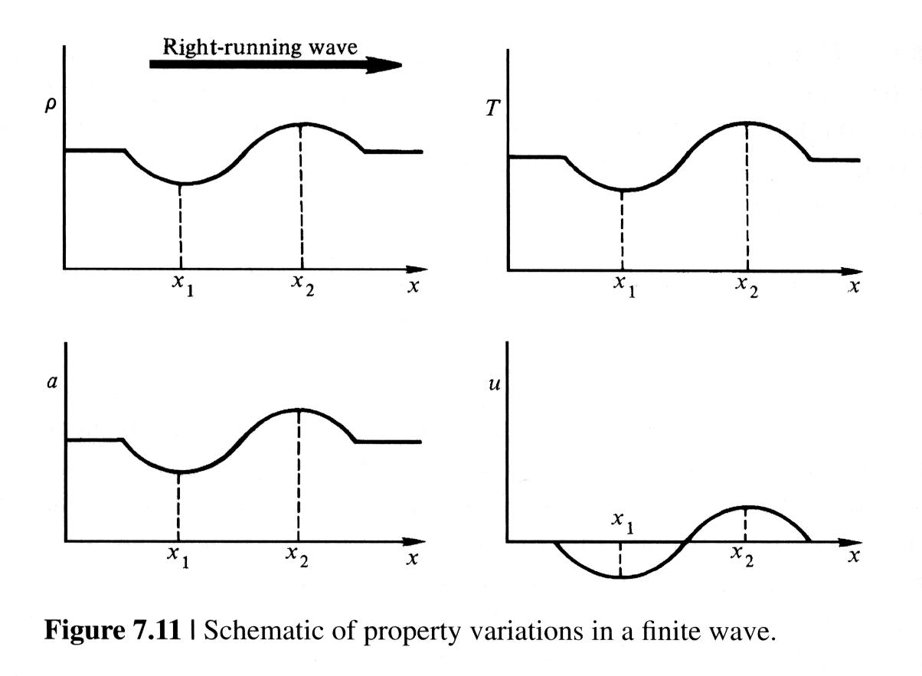
7.6 Ondas finitas não-lineares
Porções da onda em que a densidade aumenta são regiões de compressão, enquanto porções em que a densidade diminui são regiões de expansão.

Slide 58
7.6 Ondas finitas não-lineares
Diferentemente das ondas sonoras linearizadas, partes diferentes de uma onda finita propagam-se a velocidades diferentes com relação ao laboratório.
Para cada ponto da onda, a velocidade de propagação (local) em relação ao laboratório é

Slide 59
7.6 Ondas finitas não-lineares
Fisicamente, a propagação de uma parte local de uma onda finita é a velocidade do som local sobreposta ao movimento local da massa de gás.
Ao se comparar as velocidades dos pontos 1 e 2, tem-se que

Slide 60
7.6 Ondas finitas não-lineares
Se u₁ for negativa e sua magnitude for grande o suficiente para superar o de a₁, então a porção 1 da onda se propagará para a esquerda.
Neste caso, a onda de compressão será ampliada até que coalesça em uma onda de choque.
A onda de expansão, por outro lado, espalhar-se-á e tornar-se-á mais gradual.

Slide 61
7.6 Ondas finitas não-lineares
Para uma onda acústica:
Δρ, ΔT, Δu são pequenos.
Todas as partes da onda propagam-se com a mesma velocidade em relação ao laboratório, isto é, com a velocidade .
A forma da onda permanece constante.
As variáveis do escoamento são governadas por equações lineares.
Esta é uma situação ideal, que corresponde a uma aproximação das ondas sonoras audíveis.

Slide 62
7.6 Ondas finitas não-lineares
Para uma onda finita:
Δρ, ΔT, Δu podem ser grandes.
Cada parte local de uma onda se propaga a uma velocidade local u+a relativa ao laboratório.
A forma da onda varia com o tempo.
As variáveis do escoamento são governadas por equações não-lineares.
Esta é uma situação real, seguida por todas as ondas reais.

Slide 63
7.6 Ondas finitas não-lineares
Equação da continuidade:
Da termodinâmica, tem-se que

Slide 64
7.6 Ondas finitas não-lineares
No caso de um escoamento isentrópico, tem-se que ds=0. Deste modo:
E a equação da continuidade será escrita como

Slide 65
7.6 Ondas finitas não-lineares
No caso de um escoamento unidimensional:
Equação do momentum, sem forças de corpo:

Slide 66
7.6 Ondas finitas não-lineares
Para um escoamento unidimensional
Adicionando-se a equação da continuidade

Slide 67
7.6 Ondas finitas não-lineares
Subtraindo-se a equação da continuidade
Examinando-se as duas equações anteriores, tem-se que

Slide 68
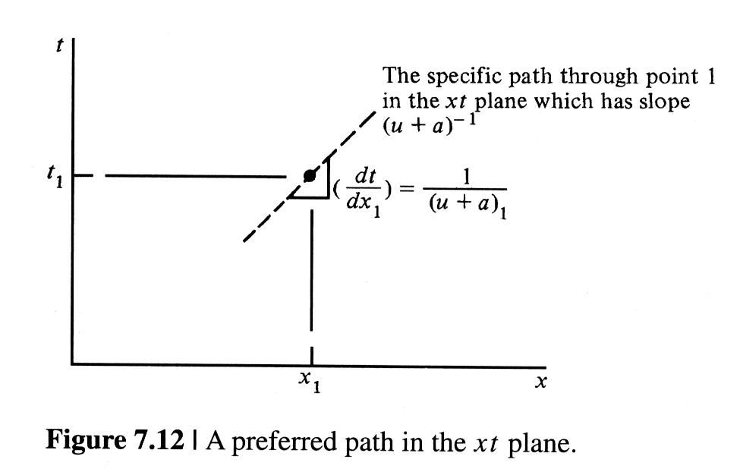
7.6 Ondas finitas não-lineares
Da definição de um diferencial

Slide 69
7.6 Ondas finitas não-lineares
Escolhendo-se um caminho específico que passe pelo ponto 1 deve-se ter que a seguinte equação seja satisfeita
Ou seja, deve-se ter que a derivada da função no ponto 1 é dada por

Slide 70
7.6 Ondas finitas não-lineares
Combinando as relações anteriores, tem-se que o valor de du que corresponde a dt e dx, restrito ao caminho escolhido é
Similarmente, para dp

Slide 71
7.6 Ondas finitas não-lineares
Substituindo-se a relação anterior na relação obtida ao se somar as equações da continuidade e do momentum, tem-se
Onde du e dp são variações ao longo de um caminho específico definido pela inclinação no plano xt.

Slide 72
7.6 Ondas finitas não-lineares
A análise anterior é um exemplo específico de uma técnica muito poderosa em escoamentos compressíveis: o método das características.
Neste caso, a equação diferencial parcial governante do fenômeno é reduzida a uma equação diferencial ordinária ao longo de um caminho.

Slide 73
7.6 Ondas finitas não-lineares
O caminho é chamado de uma linha característica C₊ no plano xt enquanto a equação diferencial ordinária resultante é chamada de equação de compatibilidade ao longo da característica C₊.
A equação originada é válida apenas ao longo da linha característica.

Slide 74
7.6 Ondas finitas não-lineares
Da equação obtida da subtração entre a equação do momentum e a equação da continuidade pode-se encontrar uma outra linha característica, C₋, cuja inclinação é dada por e ao longo da qual a seguinte equação de compatibilidade é válida:

Slide 75
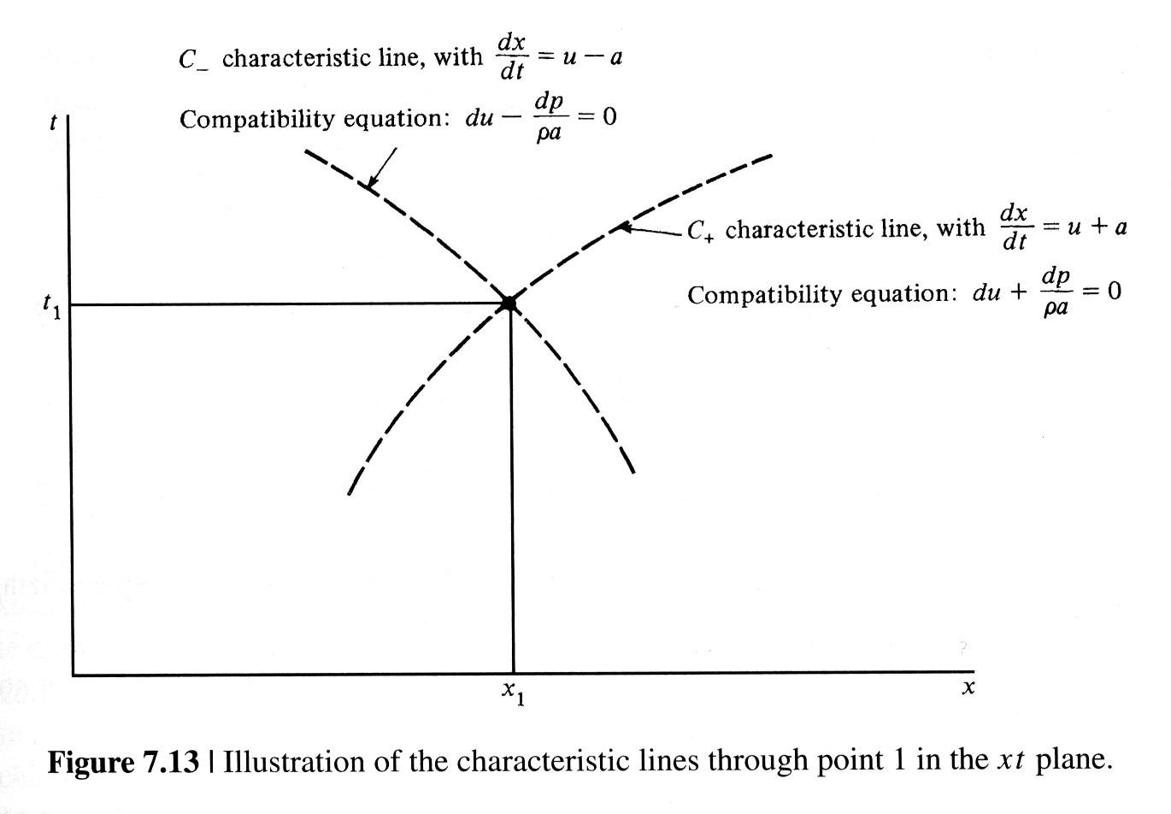
7.6 Ondas finitas não-lineares

Slide 76
7.6 Ondas finitas não-lineares
Nota-se que as linhas características C₊ e C₋ são fisicamente os caminhos de ondas sonoras que correm à direita e à esquerda, respectivamente, no plano xt.
Integrando-se a equação de compatibilidade ao longo da linha característica C₊ tem-se

Slide 77
7.6 Ondas finitas não-lineares
Integrando-se a equação de compatibilidade ao longo da linha característica C₋ tem-se
Os valores J₊ e J₋ são chamados de invariantes de Riemann.

Slide 78
7.6 Ondas finitas não-lineares
No caso de um gás caloricamente perfeito
E para um processo isentrópico, tem-se que
sendo c₁ e c₂ constantes.

Slide 79
7.6 Ondas finitas não-lineares
Diferenciando a equação anterior
Tem-se, então, que

Slide 80
7.6 Ondas finitas não-lineares
As invariantes de Riemann podem ser escritas então como
que são válidas para gases caloricamente perfeitos.

Slide 81
7.6 Ondas finitas não-lineares
A utilidade das invariantes de Riemann fica clara na solução das equações para as velocidades a e u:

Slide 82
7.7 Ondas de expansão incidentes e refletidas
Considere regiões de alta e de baixa pressões separadas por um diafragma em um tubo. Quando o diafragma é removido, uma onda de expansão viaja para a esquerda, como se houvesse um pistão que se movimentasse para a direita com uma velocidade u₃. Na realidade, u₃ corresponde à velocidade do gás atrás da onda de expansão.

Slide 83
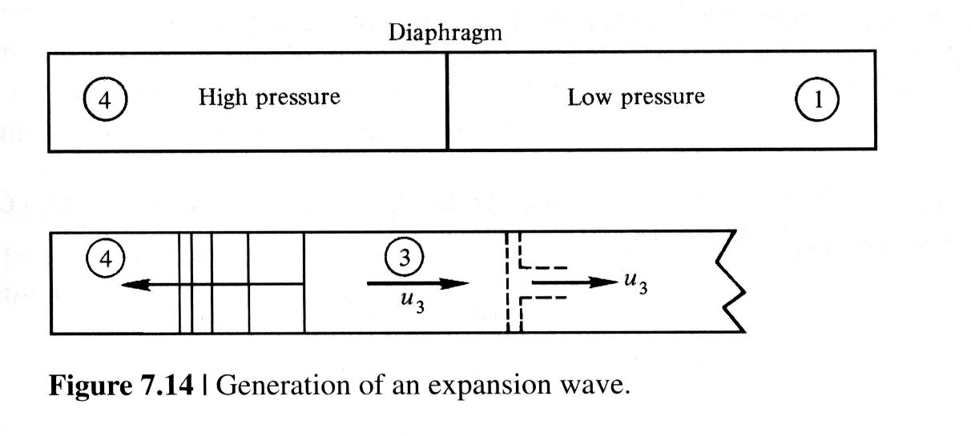
7.7 Ondas de expansão incidentes e refletidas

Slide 84
7.7 Ondas de expansão incidentes e refletidas
A frente da onda de expansão se move para a esquerda dentro da região 4.
Lembrando-se que qualquer onda finita que se move para direita apresenta velocidade local u+a e que uma onda que se move para a esquerda possui velocidade local u-a, a onda de expansão, por se tratar de uma onda que se propaga à esquerda apresenta velocidade u-a.

Slide 85
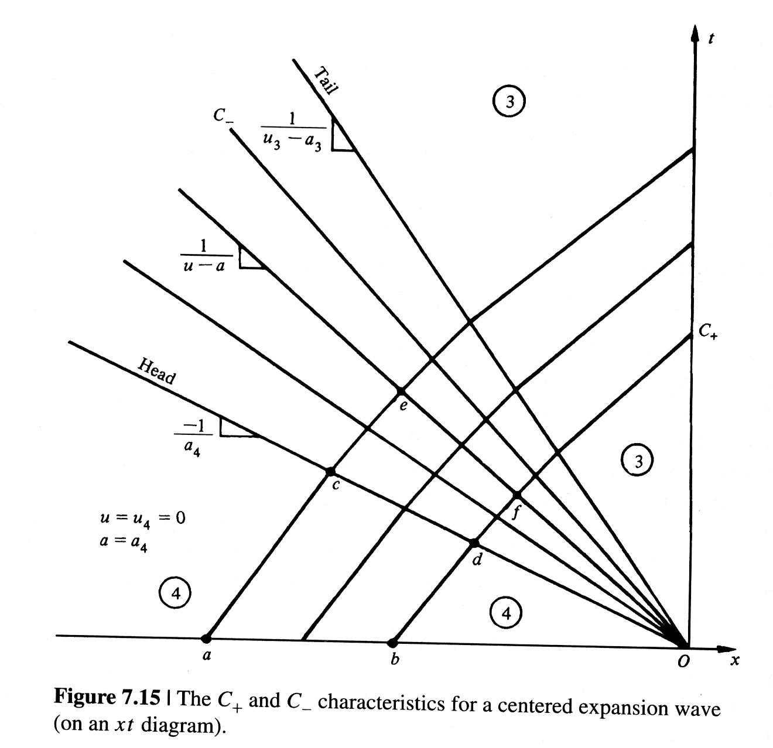
7.7 Ondas de expansão incidentes e refletidas

Slide 86
7.7 Ondas de expansão incidentes e refletidas
Na região 4, a velocidade da massa é nula. Assim, a frente de onda se propaga para a esquerda com uma velocidade
Desta forma, tem-se
que é uma característica C₋.

Slide 87
7.7 Ondas de expansão incidentes e refletidas
Dentro da onda de expansão, a velocidade induzida da massa é u, sendo orientada para a direita.
A temperatura e, por conseguinte, a velocidade a são reduzidas dentro da onda. Assim, enquanto a frente da onda se propaga na região 4 com a velocidade do som, outras partes da onda se propagam a velocidades menores (referentes ao laboratório).

Slide 88
7.7 Ondas de expansão incidentes e refletidas
Deste modo, a onda de expansão se espalha com sua propagação dentro do duto.
Nota-se que as linhas características C₋ são retas. Para provar isto, serão empregadas as linhas características C₊.
Na região 4, tem-se que u₄ = 0 e a₄ é constante. Assim, todas as características C₊ possuem uma mesma inclinação.

Slide 89
7.7 Ondas de expansão incidentes e refletidas
Deste modo, para dois pontos a e b na região 4
Contudo, um valor constante de J₊ ocorre ao longo de uma característica C₊. Assim

Slide 90
7.7 Ondas de expansão incidentes e refletidas
Comparando-se as expressões anteriores, tem-se que
Os pontos e e f estão por definição sobre a mesma característica C₋. Deste modo

Slide 91
7.7 Ondas de expansão incidentes e refletidas
Obtém-se, então, que as velocidades são
Deste modo, como os pontos arbitrários e e f estão sobre a mesma característica C₋ e apresentam a inclinação dx/dt igual, então as linhas características C₋ devem ser retas. Além disso, como u e a são constantes em C₋, as propriedades termodinâmicas também o serão.

Slide 92
7.7 Ondas de expansão incidentes e refletidas
Uma onda que se propaga em uma região de propriedades constantes (como no caso da região 4) é chamada de onda simples. Neste caso, uma família de características é formada por linhas retas.
Quando uma onda se origina em um dado ponto (como na origem do plano xt), tem-se uma onda centrada.

Slide 93
7.7 Ondas de expansão incidentes e refletidas
Quando ambas as famílias de características são linhas curvas, tem-se uma onda não-simples. Como exemplo, cita-se a uma onda de expansão refletida, durante parte do processo de reflexão. Neste caso, a região em que ocorre a mistura de ondas que se propagam à esquerda e à direita é chamada de região não-simples.

Slide 94
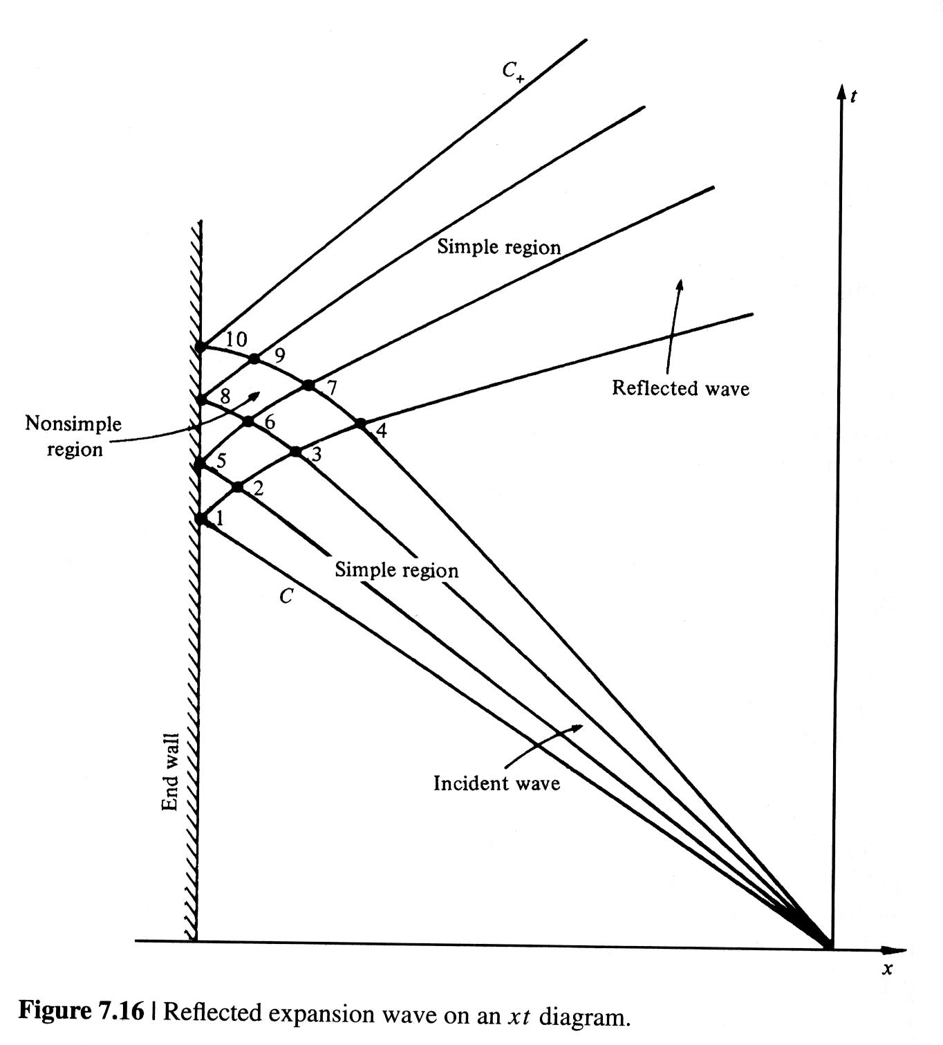
7.7 Ondas de expansão incidentes e refletidas

Slide 95
7.7 Ondas de expansão incidentes e refletidas
As propriedades da onda de expansão refletida para as regiões simples e não-simples podem ser obtidas através do método das características e da condição de contorno de u=0 na parede.
Isto se torna um procedimento numérico (ou gráfico), no qual as linhas características e as condições de compatibilidade (invariantes de Riemann) são empregadas ponto a ponto.

Slide 96
7.7 Ondas de expansão incidentes e refletidas
Em contraste, a solução para uma onda de expansão simples centrada pode ser obtida em uma forma analítica fechada.
Neste caso, retornando-se à Fig. 7.15, tem-se que J₊ é igual em todos os pontos (a, b, c, d, e, f ) através da onda de expansão. Assim:

Slide 97
7.7 Ondas de expansão incidentes e refletidas
Empregando-se a relação anterior à região 4, tem-se
Combinando-se as relações anteriores

Slide 98
7.7 Ondas de expansão incidentes e refletidas
Sabendo-se que tem-se
Como o escoamento é isentrópico, sabe-se ainda que

Slide 99
7.7 Ondas de expansão incidentes e refletidas
Deste modo,

Slide 100
7.7 Ondas de expansão incidentes e refletidas
Para obter a variação das propriedades em uma onda de expansão centrada como função de x e t, deve-se considerar a linha característica C₋
Como ela é uma reta que deve passar pela origem, tem-se

Slide 101
7.7 Ondas de expansão incidentes e refletidas
Deste modo, pode-se obter
De onde se tem
que é válida para a região entre o início e o final da onda de expansão, isto é, para

Slide 102
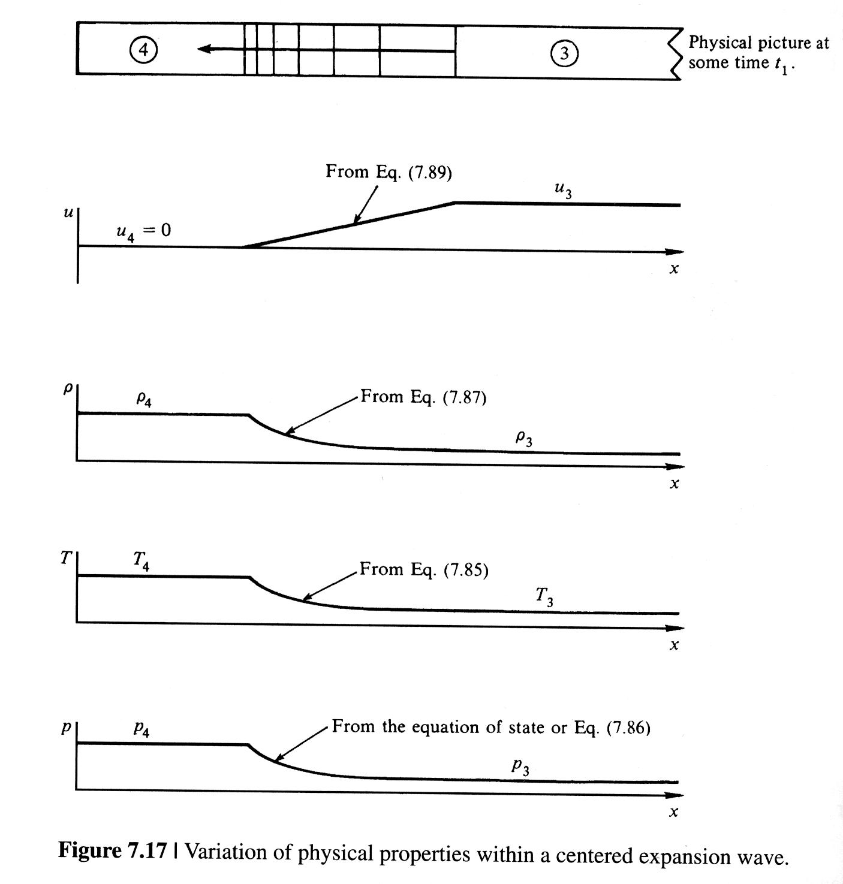
7.7 Ondas de expansão incidentes e refletidas

Slide 103
7.7 Ondas de expansão incidentes e refletidas
Observa-se que o valor de u varia linearmente com x através de uma onda de expansão centrada. Para uma onda que corre para a esquerda, observa-se também que u é positiva, ou seja, o movimento da massa é para a direita, na direção oposta da propagação da onda.

Slide 104
7.7 Ondas de expansão incidentes e refletidas
No caso de ondas de expansão refletidas, as propriedades dos pontos de malha definidas como a intersecção das características C₊ e C₋ na região não-simples são obtidas através das relações

Slide 105
7.7 Ondas de expansão incidentes e refletidas
Por exemplo, os valores de J₊ e J₋ nos pontos 1, 2, 3 e 4 são conhecidos a partir da onda de expansão incidente.
No ponto 5, tem-se que , além da condição de contorno, u₅ = 0, de modo que a₅ pode ser determinado.
No ponto 6, os valores de a₆ e u₆ podem ser determinados sabendo-se que

Slide 106
7.7 Ondas de expansão incidentes e refletidas
A localização do ponto 6 no espaço xt é encontrada pela intersecção da característica C₋ que passa pelo ponto 3 com a característica C₊ que passa pelo ponto 5. As linhas características podem ser desenhadas como linhas retas com inclinações que são médias entre os pontos conectados.

Slide 107
7.7 Ondas de expansão incidentes e refletidas
Para a linha 3-6:
Para a linha 5-6:

Slide 108
7.7 Ondas de expansão incidentes e refletidas
As propriedades nos demais pontos da região não-simples é obtida de modo análogo ao do ponto 6.
As propriedades atrás da onda de expansão refletida, quando ela deixa completamente a região de interação, são iguais às propriedades calculadas para o ponto 10.

Slide 109
7.8 Relações de tubos de choque
Considere um tubo de choque na qual um gás com massa molecular M₄, a alta pressão, e razão entre calores específicos γ₄ encontra-se separado de um gás a baixa pressão com massa molecular M₁ e razão de calores específicos γ₁ através de um diafragma.

Slide 110
7.8 Relações de tubos de choque
As intensidades do choque incidente e das ondas de expansão formadas quando o diafragma é removido são funções apenas das condições iniciais de pressão dos gases condutor e conduzido (p₄/p₁).
Observa-se que

Slide 111
7.8 Relações de tubos de choque
O movimento de massa induzido pelo choque incidente é dado por

Slide 112
7.8 Relações de tubos de choque
No caso da relação para ondas de expansão, entre o início e o final, tem-se
que, solucionado para u₃ resulta em

Slide 113
7.8 Relações de tubos de choque
Contudo, como p₃ = p₂, tem-se que
E, diante do fato que u₂ = u₃, obtém-se

Slide 114
7.8 Relações de tubos de choque
A equação anterior pode ser rearranjada, obtendo-se
Observa-se, então, que a intensidade do choque incidente p₂/p₁ é fornecida como uma função implícita da razão de pressões do diafragma p₄/p₁.

Slide 115
7.8 Relações de tubos de choque
Apesar de difícil notar por observação da equação anterior, tem-se que, para uma dada razão de pressões p₄/p₁ no diafragma, a intensidade do choque incidente p₂/p₁ será maior quando a razão a₁/a₄ diminui.
Como , a velocidade do som em um gás leve é maior que a de um gás pesado.

Slide 116
7.8 Relações de tubos de choque
Assim, para maximizar a intensidade do choque incidente para dada razão p₄/p₁, o gás condutor deve possuir baixo peso molecular e estar a alta temperatura, enquanto o gás conduzido deve possuir alto peso molecular e estar a baixa temperatura.

Slide 117
7.8 Relações de tubos de choque
Deste modo, muitos tubos de choque empregam na prática H₂ ou He como gás condutor, aquecendo-o através de meios elétricos (tubos de choque conduzidos por arco) ou de combustão (tubos de choque conduzidos por combustão).

Slide 118
7.8 Relações de tubos de choque
Considerando-se, então, uma razão de pressões no diafragma de p₄/p₁ tem-se:
O valor de p₂/p₁ pode ser obtido através da relação
que define a intensidade da onda de choque incidente.

Slide 119
7.8 Relações de tubos de choque
As demais propriedades do choque incidente são obtidas através das relações

Slide 120
7.8 Relações de tubos de choque
Calcula-se
Tal valor define a intensidade da onda de expansão incidente.
Todas as propriedades termodinâmicas imediatamente atrás da onda de expansão podem ser obtidas através de relações isentrópicas

Slide 121
7.8 Relações de tubos de choque
As propriedades locais dentro da onda de expansão podem ser obtidas através das relações

Slide 122
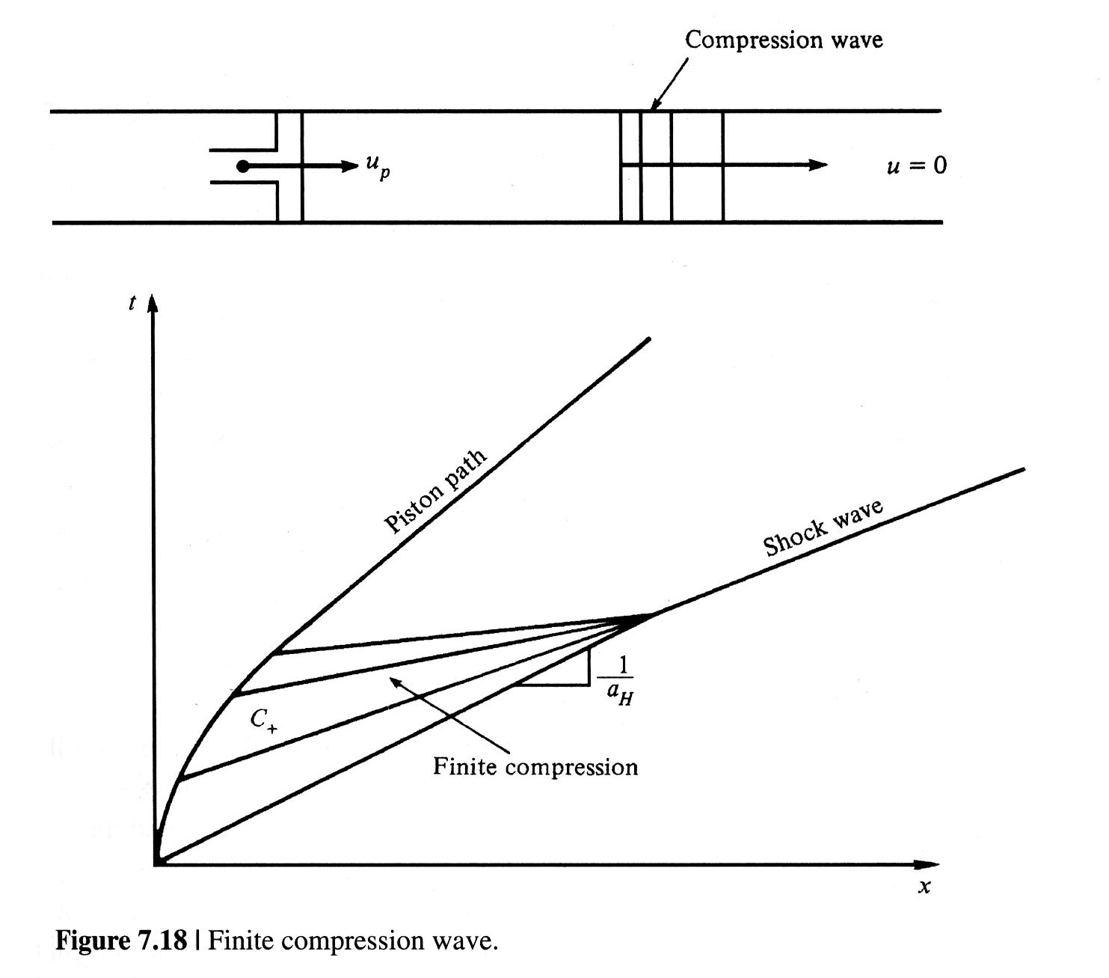
7.9 Ondas de compressão finitas

Slide 123
7.9 Ondas de compressão finitas
A frente de onda de compressão causa um aumento local da pressão e da temperatura do gás. Assim
Neste caso, dentro da onda tem-se que

Slide 124
7.9 Ondas de compressão finitas
Como as linhas características são dadas por
Tem-se que as linhas características C₊ progressivamente se aproximam, coalescendo em uma onda de choque.

